Slide 1
HTML- CSS - JS
Gustavo Adolfo Rodríguez Quinayás
garodriguez335@misena.edu.co
@tavoz.q
txvoz

Slide 2
¿Que es Web 2.0?

Slide 3
Web 2,0 - ¿Qué es?
Interoperabilidad
Diseño centrado en usuario
Comunidad virtual
Aplicaciones Web
Servicios Web, Computación en la nube
Integración de sistemas, plugins, apis, etc

Slide 4
¿Qué es HTML?

Slide 5
HTML 101 - ¿Qué es HTML?
HyperText Markup Language
Lenguaje de etiquetas
Un estándar
Sirve para crear documentos electrónicos
Cuyas normas las define el Consorcio W3C
SOLO ESTRUCTURA!

Slide 6
HTML 101 – Sintaxis -> Etiquetas
Sin Atributos:
<p>texto</p>
<h1>Encabezado 1</h1>
<h2>Encabezado 2</h2> ….. </h6>
Con atributos:
<img src=“imagen.jpg” alt=“texto” />
<a href=“enlace”>texto</a>
<div> </div> <!-- Comentarios-->
Con contenido:
<x> = apertura
</x> = cierre
<x> contenido </x>
Sin contenido
<x/> = cierre al final
<br/>, <img />, …

Slide 7
HTML 101 – Sintaxis -> Esqueleto
<!DOCTYPE html> <html lang=“es”>
<head>
</head>
<body> </body> </html>
Encabezado:
<head> </head>
Cuerpo:
<body> </body>

Slide 8
HTML 101 – Clases identificadores
Identificadores
Identificar un elemento del documento.
No debe repetirse, debe ser único.
Clases
Identificar un grupo de elementos.
Reutilizar reglas sobre un grupo de elementos.

Slide 9
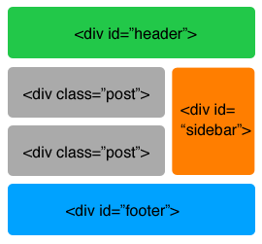
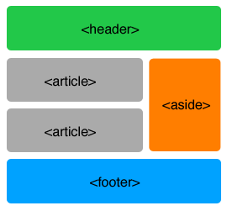
HTML 101 – Estructura Documento Web

Slide 10
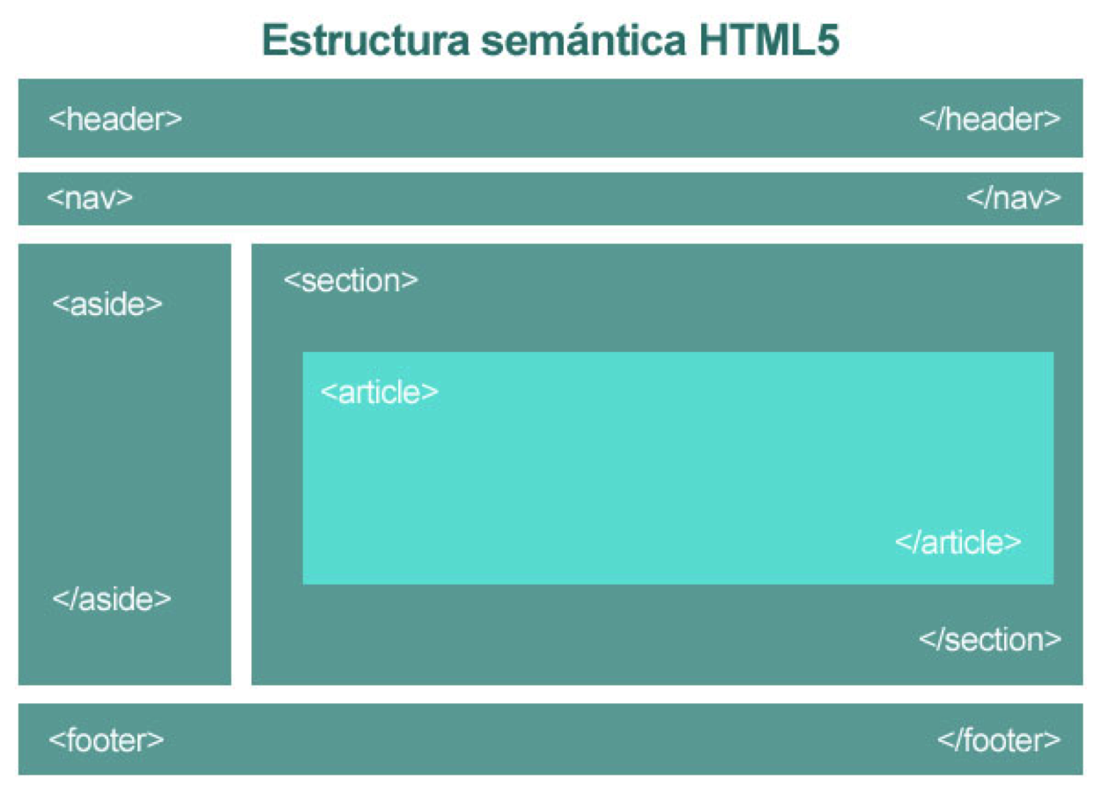
HTML 101 – Estructura Documento Web

Slide 11
CSS

Slide 12
CSS 101 - ¿Qué es CSS?
Lenguaje de hojas de estilos.
Controla el aspecto de los documentos electrónicos. -> HTML
Separar el contenidos de su aspecto

Slide 13
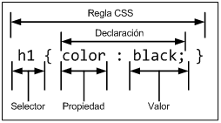
CSS 101 - Sintaxis
Regla: cada uno de los estilos que componen una hoja de estilos CSS.
Selector: indica el elemento o elementos HTML a los que se aplica la regla CSS.
Declaración: especifica los estilos que se aplican a los elementos. Está compuesta por una o más propiedades CSS.
Propiedad: característica que se modifica en el elemento seleccionado, como por ejemplo su tamaño de letra, su color de fondo, etc.
Valor: establece el nuevo valor de la característica modificada en el elemento.
Tile One

Slide 14
CSS 101 - ¿Cómo agregar CSS a un HTML?
Incluir CSS en el mismo documento HTML (Interno)
Usando etiqueta Style
Incluir CSS en los elementos HTML (Entre lineas)
<p style="color: black; font-family: Verdana;">Un párrafo de texto.</p>
Definir CSS en un archivo externo (Externo)
<link rel="stylesheet" type="text/css" href="/css/estilos.css" media="screen" />
rel: Para los archivos CSS, siempre se utiliza el valor stylesheet
type: indica el tipo de recurso enlazado.
href: indica la URL del archivo CSS que contiene los estilos. La URL indicada puede ser relativa o absoluta y puede apuntar a un recurso interno o externo al sitio web.
media: indica el medio en el que se van a aplicar los estilos del archivo CSS.

Slide 15
CSS 101 - Selectores
Selector universal (*)
Selector de tipo o etiqueta (p, div, a, …)
Selector descendente
Selecciona los elementos que se encuentran dentro de otros elementos.
p span { color: red; }
Selector de clase (.)
Selectores de ID (#)
Combinación de selectores básicos
div.aviso span.especial { ... }

Slide 16
CSS 101 - Herencia
Una de las características principales de CSS es la herencia de los estilos definidos para los elementos. Cuando se establece el valor de una propiedad CSS en un elemento, sus elementos descendientes heredan de forma automática el valor de esa propiedad.
body { color: blue; }
Todos los elementos dentro del elemento body tendrán color azul.

Slide 17
Javascript

Slide 18
Javascript 101 - ¿Qué es Javascript?
Lenguaje de Programación interpretado
Normalmente utilizado en el navegador
Recientemente utilizado al lado del servidor (node.js)
Sintaxis basada en C

Slide 19
Javascript 101 - ¿Cómo utilizer Javascript?
Incluir JavaScript en el mismo documento
Incluir JavaScript en los elementos
Definir JavaScript en un archivo externo

Slide 20
Javascript 101 – Peculiaridades de la sintaxis
Se ignoran los espacios en blanco y las nuevas líneas
Se distinguen las mayúsculas y minúsculas
Débilmente Tipado - No se define el tipo de las variables
Se pueden incluir comentarios

Slide 21
Javascript 101 – Variables y Funciones
var msj = "hola mundo"; //Está será una variable de tipo string.
var numero = 5; //Está será una variable de tipo entero.
function nombreFuncion (parámetro 1, parámetro n){
//qué hacer
}
var nombreFuncion = function(parámetro 1, parámetro n){
//qué hacer
}

Slide 22
Javascript 101 – Ciclos y Decisiones
if (condición)
{
//si la condición es verdadera
} else {
//si la condición es falsa
}
for (var i = 0; i < longitud; i++)
{
//realizar tarea
};
while (condición) //mientras se cumpla { //realizar tarea }

Slide 23
Javascript 101 – Seleccionando Elementos
getElementByID
getElementsByTag
querySelector
querySelectorAll

Slide 24
Javascript 101 – Agregando eventos
En elementos como: onclick, onfocus, onblur, …
Programáticamente: addEventListener

Slide 25
HTML- CSS - JS
Gustavo Adolfo Rodríguez Quinayas
garodriguez335@misena.edu.co
@tavoz.q
txvoz

